Slide 1

Eiropas Savienības programma “Eiropa Pilsoņiem” (2014-2020)

Slide 2
Vispārēja informācija
Programma ir svarīgs instruments, kura mērķis ir piešķirt Eiropas Savienības iedzīvotājiem vēl nozīmīgāku lomu Eiropas Savienības attīstībā.
Tas var tikt panākts, finansējot projektus, kuros var piedalīties pilsoņi, jo programmas mērķu realizācijas gaitā var tikt padziļināta izpratne par kopīgo Eiropas vēsturi un vērtībām.

Slide 3
Programmas mērķi
Pamatmērķi:
Padziļināt Eiropas pilsoņu izpratni par Eiropas Savienību, tās vēsturi un daudzveidību.
Stiprināt Eiropas pilsonības vērtību iedzīvotāju apziņā un uzlabot apstākļus pilsoņu līdzdalībai demokrātiskajos procesos Eiropas Savienības līmenī.
Programmas īpašie mērķi:
Vairot izpratni par Eiropas vēstures piemiņas pasākumu nozīmību, uzsverot to, kas ir kopīgs Eiropas valstu vēsturē, vērtību izpratnē un Eiropas Savienības valstu mērķos. Vairot mieru un saticību Eiropas tautu starpā, veicinot debašu un diskusiju kultūras attīstību un sadarbības tīklu veidošanos.
Veicināt demokrātisku un pilsonisku līdzdalību Eiropas Savienības līmenī, rosinot pilsoņus demokrātiski un pilsoniski līdzdarboties ES līmenī un pilnveidojot viņu izpratni par Eiropas Savienības politikas veidošanas procesu un brīvprātīgā darba priekšrocībām.

Slide 4
Programmas mērķauditorija
Juridiskas personas, kuras var veicināt pilsoņu aktīvu līdzdalību dažādos sabiedriskajos procesos:
Pašvaldības un to padotības iestādes
Pilsoniskās sabiedrības organizācijas jeb NVO

Slide 5
Pieejamie atbalsta veidi
Projektu dotācijas – atbalsts konkrētu iniciatīvu īstenošanai noteiktā laika posmā
Strukturālais atbalsts – sniedz finansiālu nodrošinājumu pilsoniskās sabiedrības organizāciju ikdienas darbam.

Slide 6
Programmas struktūra
ES programma „Eiropa pilsoņiem” sastāv no divām atbalsta darbībām:
1. atbalsta darbība – Eiropas vēstures piemiņas pasākumi
Tās mērķis ir veicināt mieru un labklājību, aktualizēt vēsturisko vērtību nozīmību, īpaši atbalstot projektus, kuri atspoguļo galvenos pagrieziena punktus Eiropas vēsturē laika posmā no 20. gs. sākuma līdz mūsdienām, to nozīmi un sekas, kas jūtamas arī mūsdienu Eiropā.
2. atbalsta darbība – Demokrātiskā iesaistīšanās un pilsoniskā līdzdalība
mērķis ir iedrošināt pilsoņus demokrātiski un pilsoniski līdzdarboties Eiropas Savienības līmenī, padziļinot pilsoņu izpratni par Eiropas Savienības politikas veidošanas procesu un paplašinot viņu iespējas piedalīties politisko priekšlikumu sagatavošanā un apspriešanā par problēmām, kas saistītas ar programmas mērķiem un prioritātēm. Priekšrocības tiek dotas tiem projektiem, kuru tematikā akcentētas programmā noteiktās daudzgadu prioritātes.

Slide 7
1. Eiropas vēstures piemiņas pasākumi (European Remembrance)
Atbalsta darbības mērķis | Atbalsts tiek piešķirts projektiem, kas atsaucas uz totalitāro režīmu cēloņiem Eiropas moderno laiku vēsturē un to upuru piemiņu, kā arī projektiem, kas atsaucas uz citiem Eiropas nozīmīgajiem vēsturiskajiem notikumiem
Maksimālais projekta ilgums | 18 mēneši jeb 1.5 gadi
Maksimālais dotācijas apjoms | 100 000 EUR
Līdzfinansējums | Tiek aprēķināts pēc vienotās likmes aprēķina
Priekšfinansējums | līdz 45 %
Minimālais dalībvalstu skaits projektā | vismaz viena programmas dalībvalsts
Pretendenti un partneri | Pašvaldības un to padotības iestādes Pilsoniskās sabiedrības organizācijas
Projekta norises vieta | Projekts var tikt realizēts jebkurā no Programmas dalībvalstīm

Slide 8
2.1. Pašvaldību sadraudzība (Town Twinning)
Apakšpasākuma mērķis | Pašvaldību sadraudzība ir plaši pasākumi, kuros pulcējas sadraudzības pašvaldību iedzīvotāji, lai, izmantojot priekšrocības, ko dod pašvaldību partnerības, stiprinātu savstarpējas zināšanas un sapratni starp iedzīvotājiem un viņu kultūrām. Vēlams, lai būtu sadraudzības līgumi vai citas sadarbības formas vismaz starp diviem projektā iesaistītajiem.
Maksimālais projekta ilgums | 21 diena
Maksimālais dotācijas apjoms | 25 000 EUR
Līdzfinansējums | Tiek aprēķināts pēc vienotās likmes aprēķina
Priekšfinansējums | Nav paredzēts
Minimālais dalībvalstu skaits projektā | Vismaz divas programmas dalībvalstis
Minimālais dalībnieku skaits projektā | Vismaz 25 starptautiskie dalībnieki
Pretendenti (tai skaitā partneri) | Pašvaldības un to padotības iestādes Pilsoniskās sabiedrības organizācijas, kas pārstāv pašvaldības
Projekta norises vieta | Projekts var tikt realizēts vienā no projektā iesaistītajām dalībvalstīm

Slide 9
2.2. Pašvaldību tīklojumi (Networks of Towns)
Apakšpasākuma mērķis | sadraudzības pašvaldību vai organizāciju starpā veidot tematisku un ilglaicīgu sadarbību. Šādu tīklojumu veidošana palīdz nodrošināt strukturētu, intensīvu un daudzpusīgu sadarbību, tādējādi palielinot programmas ietekmi
Maksimālais projekta ilgums | 24 mēneši (2 gadi)
Maksimālais dotācijas apjoms | 150 000 EUR
Priekšfinansējums | līdz 45%
Minimālais dalībvalstu skaits projektā | vismaz četras programmas dalībvalstis
Minimālais dalībnieku skaits projektā | vismaz 30% starptautisko dalībnieku katrā no projekta pasākumiem
Projekta norises vieta un pasākumu skaits | projekts var tikt realizēts jebkurā no programmas dalībvalstīm. Katrā projektā jāparedz vismaz 4 pasākumi
Pretendenti un partneri | Pašvaldības un to padotības iestādes Pilsoniskās sabiedrības organizācijas, kas pārstāv pašvaldības

Slide 10
2.3. Pilsoniskās sabiedrības projekti (Civil Society Projects)
Apakšpasākuma mērķis | Atbalstīt pilsoniskās sabiedrības organizācijas, kuru mērķis ir stiprināt saikni starp Eiropas iedzīvotājiem un Eiropas Savienību un kas būtiski veicina iedzīvotāju aktīvu sabiedrisko līdzdalību un stiprina dažādus sabiedriskās dzīves aspektus. Pamata aktivitātes: Veicināt pilsonisko līdzdalību un solidaritāti, apkopot pilsoņu viedokļus un veicināt brīvprātīgo aktivitātes.
Maksimālais projekta ilgums | 18 mēneši (1,5 gadi)
Maksimālais dotācijas apjoms | 150 000 EUR
Līdzfinansējums | Tiek aprēķināts pēc vienotās likmes aprēķina
Priekšfinansējums | līdz 45 %
Minimālais dalībvalstu skaits projektā | vismaz trīs programmas dalībvalstis
Pretendenti un partneri | Pilsoniskās sabiedrības organizācijas Pašvaldības un to padotības iestādes
Projekta norises vieta | Projekts var tikt realizēts jebkurā no Programmas dalībvalstīm

Slide 11
Daudzgadu prioritātes un to izvirzīšanas loma projektu pieteikumos
1. atbalsta darbība – Eiropas vēstures piemiņas pasākumi | 2. atbalsta darbība – Demokrātiskā iesaistīšanās un pilsoniskā līdzdalība
Pasākumi, kas veltīti būtiskāko vēsturisko notikumu pieminēšanai Eiropas jaunāko laiku vēsturē Pilsoniskā sabiedrība un pilsoniskā līdzdalība totalitāro režīmu pakļautībā Ostrakisms un pilsonības zaudēšana totalitāro režīmu ietekmē, ieskicē mācību stundu mūsdienu sabiedrībai Demokrātiskā pāreja un pievienošanās Eiropas Savienībai. | Eiroskepticisma apspriešana un izpratne, Solidaritāte krīzes laikā Cīņa pret „imigrantu” stigmatizāciju un labās prakses stāstījumu veidošana, lai veicinātu starpkultūru dialogu un savstarpēju sapratni, Diskusijas par Eiropas nākotni.
Prioritātes pieejamas Izglītības, audiovizuālās jomas un kultūras izpildaģentūras (EACEA) interneta vietnē: https://eacea.ec.europa.eu/sites/eacea-site/files/priorities_of_the_programme_for_2016_5.pdf Dokumenta tulkojums pieejams Programmas mājaslapas sadaļā “Informatīvie materiāli” http://www.km.gov.lv/lv/eiropapilsoniem/informativie-materiali/

Slide 12
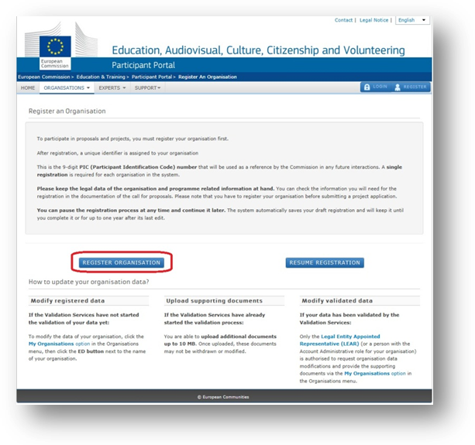
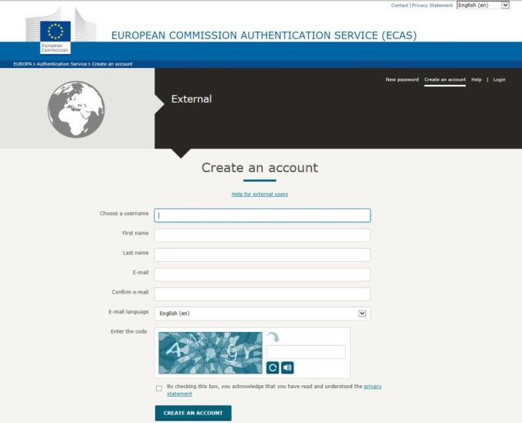
Sagatavošanās pieteikuma iesniegšanai
1.darbība: par projekta norisi atbildīgajiem organizāciju pārstāvjiem ir nepieciešams reģistrēties Eiropas Komisijas autentificēšanas portālā (ECAS)
Reģistrācija ECAS: https://webgate.ec.europa.eu/cas/eim/external/register.cgi
2.darbība: reģistrācija Participant portālā un PIC koda iegūšana: http://ec.europa.eu/education/participants/portal/desktop/en/organisations/register.html

Slide 13
Projektu iesniegšanai nepieciešamā dokumentācija
Par Eiropas Savienības programmu “Eiropa pilsoņiem” atbildīgā organizācija - Izglītības, audiovizuālās jomas un kultūras izpildaģentūra (EACEA) interneta vietne
http://eacea.ec.europa.eu/europe-for-citizens_en
Programmas vadlīnijas (Programme guide) pieejamas visās Eiropas Savienības valstu valodās
Svarīgi! Programmas ceļvedis krievu valodā ir pieejams programmas informācijas punkta Latvijā mājas lapas www.km.gov.lv/eiropapilsoniem sadaļā “Informatīvie materiāli”

Slide 14
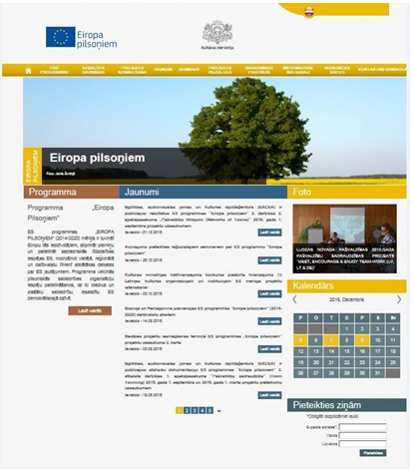
“Eiropa pilsoņiem” informācijas punkts Latvijā
Piedāvā:
Ikmēneša ziņulapas
Sadarbības partneru meklēšana
Konsultācijas pa telefonu, e-pastu vai klātienē, iepriekš sazinoties:
Kontakti:
Kultūras ministrijas
ES programmas “Eiropa pilsoņiem”
Informācijas punkts Latvijā
E-pasts eiropapilsoniem@km.gov.lv
Facebook profils:
www.facebook.com/eiropapilsoniem/
tālr. 67 330 228
67 330 289
Z.A. Meierovica bulvāris 14, Rīga
www.km.gov.lv/eiropapilsoniem

Slide 15
Paldies par uzmanību!

